Slide 1

Đạo đức 5
Chủ đề: Phòng, tránh xâm hại
Bài 9. Em nhận biết
biểu hiện xâm hại

Slide 2


Ấn để đến trang sách

Slide 3


Em hãy chia sẻ cùng bạn những hiểu biết của em về xâm hại trẻ em.

Slide 4


Slide 5

Ấn để đến trang sách

Slide 6


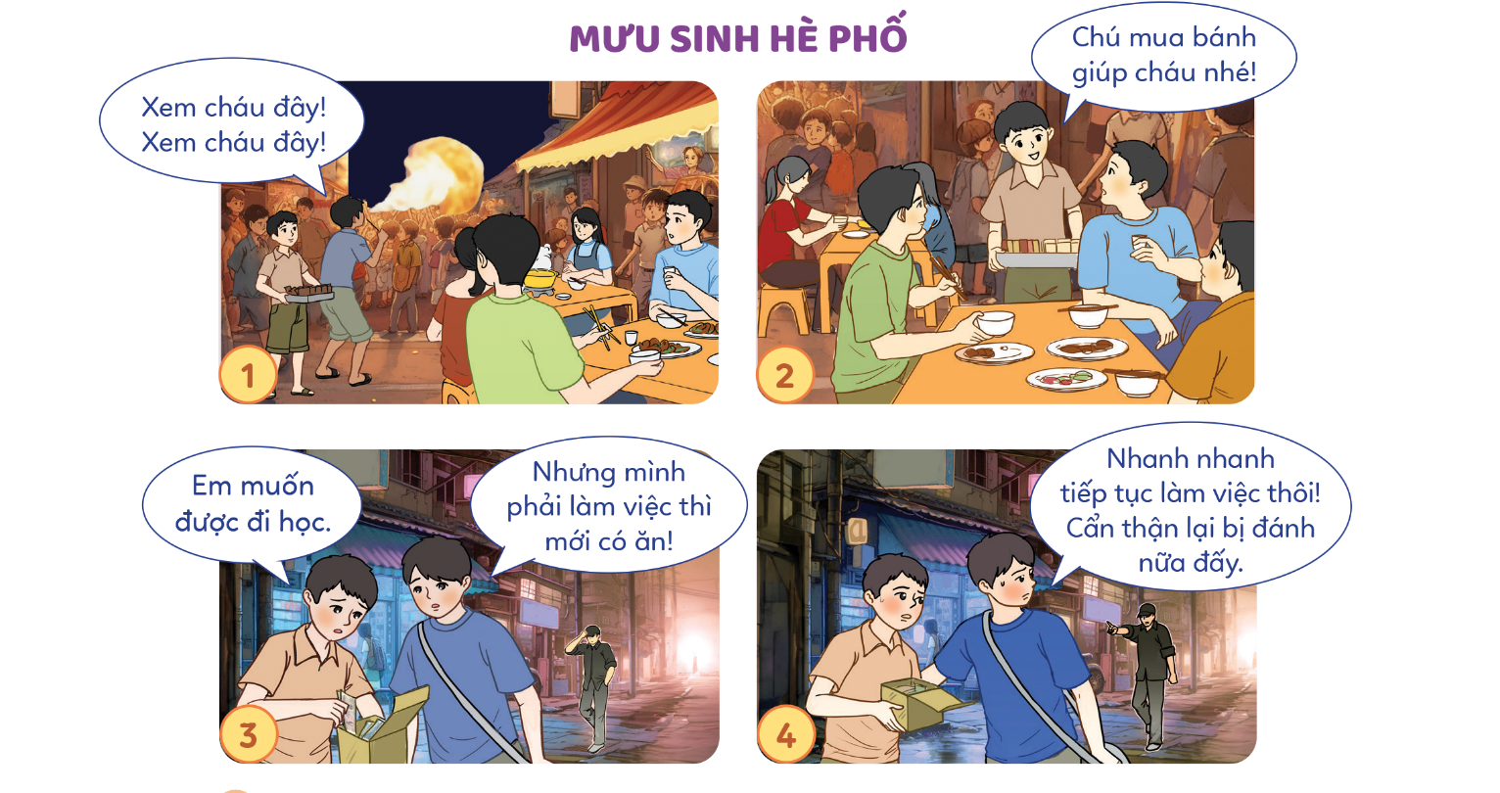
HOẠT ĐỘNG 1: KỂ CHUYỆN THEO TRANH
VÀ THỰC HIỆN YÊU CẦU
Những biểu hiện xâm hại nào đang diễn ra trong câu chuyện trên?

Slide 7

Kể thêm các biểu hiện xâm hại trẻ em mà em biết.

Slide 8
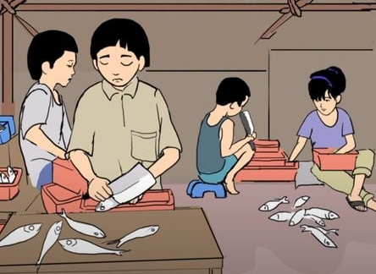
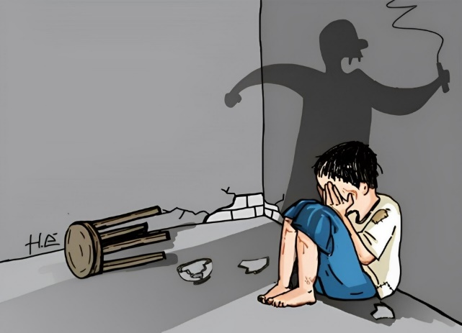
CÂU TRẢ LỜI
Bóc lột trẻ em
Các biểu hiện xâm hại trong câu chuyện
Bạo lực trẻ em

Slide 9
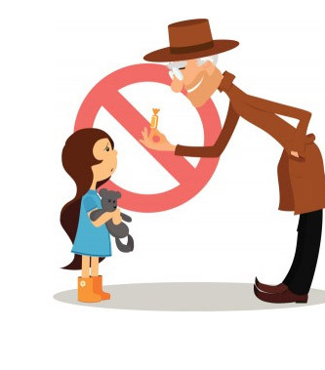
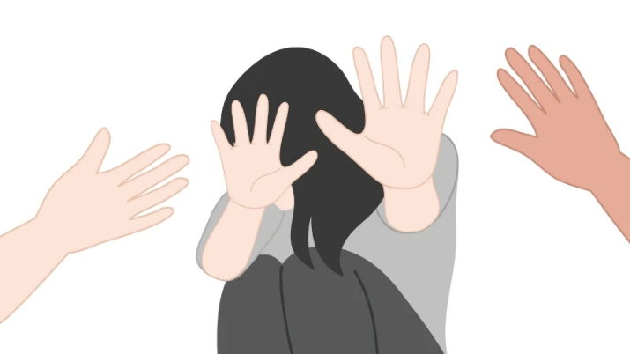
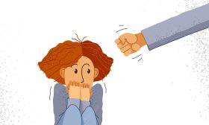
MỘT SỐ BIỂU HIỆN XÂM HẠI TRẺ EM
Xâm hại tình dục
Bạo lực thể chất
Bạo lực tinh thần

Slide 10
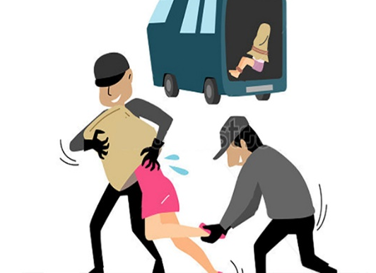
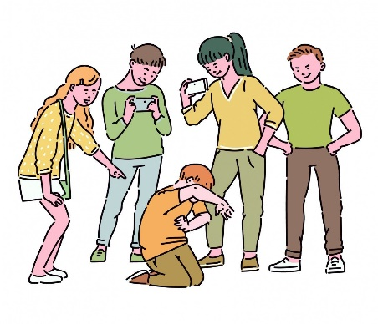

MỘT SỐ BIỂU HIỆN XÂM HẠI TRẺ EM
Mua bán, bắt cóc
Phân biệt đối xử
Bạo lực học đường

Slide 11
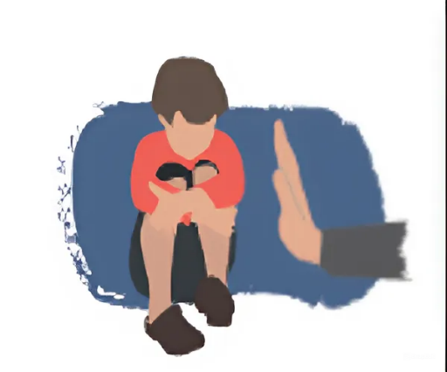
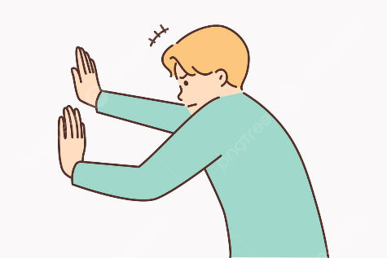
MỘT SỐ BIỂU HIỆN XÂM HẠI TRẺ EM
Cản trở trẻ em thực hiện quyền và bổn phận của mình
Bị bỏ mặc

Slide 12
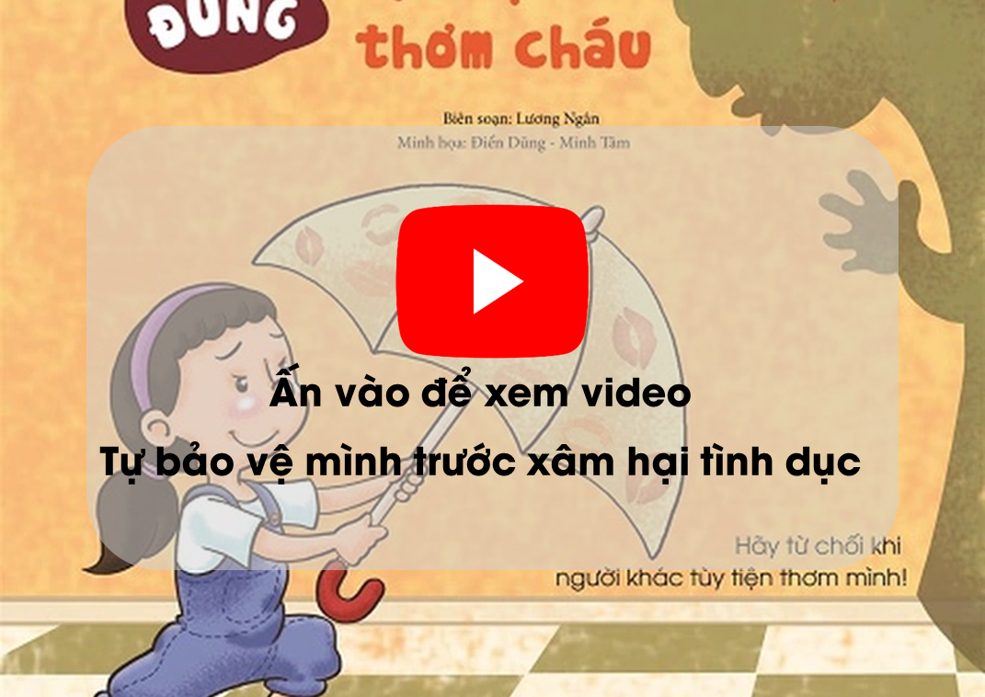
Mời các em xem video sau đây để nâng cao nhận biết biểu hiện xâm hại

Slide 13
HOẠT ĐỘNG 2: ĐỌC THÔNG TIN VÀ THỰC HIỆN YÊU CẦU
THẢO LUẬN NHÓM
Em hãy nêu tác hại của xâm hại trẻ em.
Theo em, vì sao phải phòng, tránh xâm hại trẻ em?

Slide 14
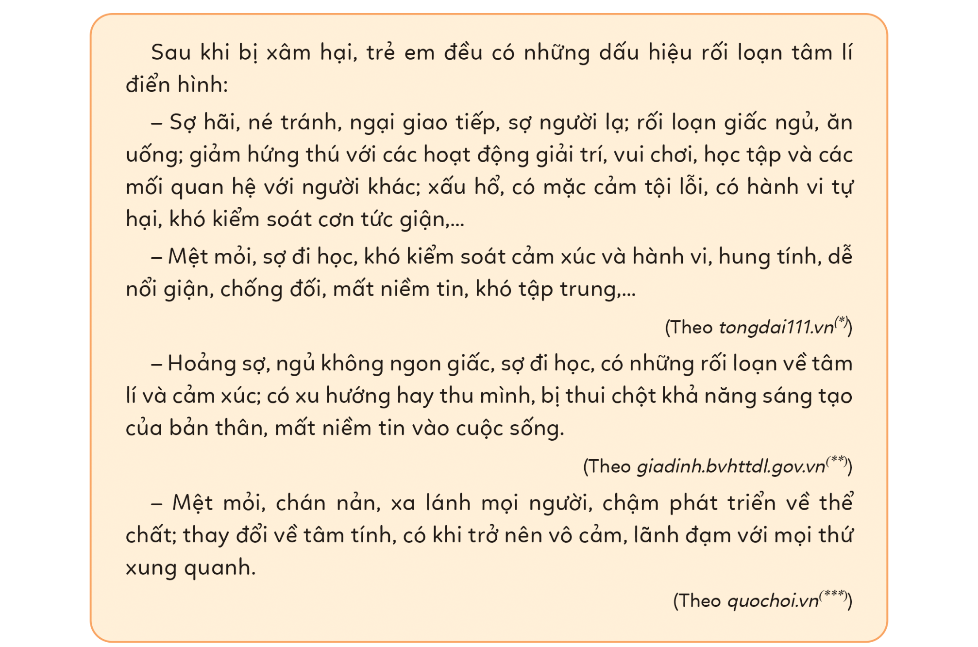

Slide 15
CÂU TRẢ LỜI
Tác hại của xâm hại đối với trẻ em
Bị rối loạn tâm lí với các dấu hiệu sợ hãi, tránh né, xa lánh mọi người, ngại giao tiếp, xấu hổ, mặc cảm, mất niềm tin vào bản thân và cuộc sống, có hành vi tự hại, khó kiểm soát cảm xúc và hành vi, mất hứng thú với mọi việc, ám ảnh, mệt mỏi,…

Slide 16
CÂU TRẢ LỜI
Cần phải phòng, tránh xâm hại trẻ em vì:
Bảo vệ trẻ em, bảo vệ tương lai của đất nước, bảo vệ trật tự an ninh xã hội.
Xâm hại trẻ em gây ra những hậu quả nghiêm trọng đến tinh thần và thể chất.
Xâm hại ảnh hưởng nghiêm trọng đến khả năng học tập, hoà nhập gia đình, xã hội và sức khỏe tinh thần của trẻ em.

Slide 17

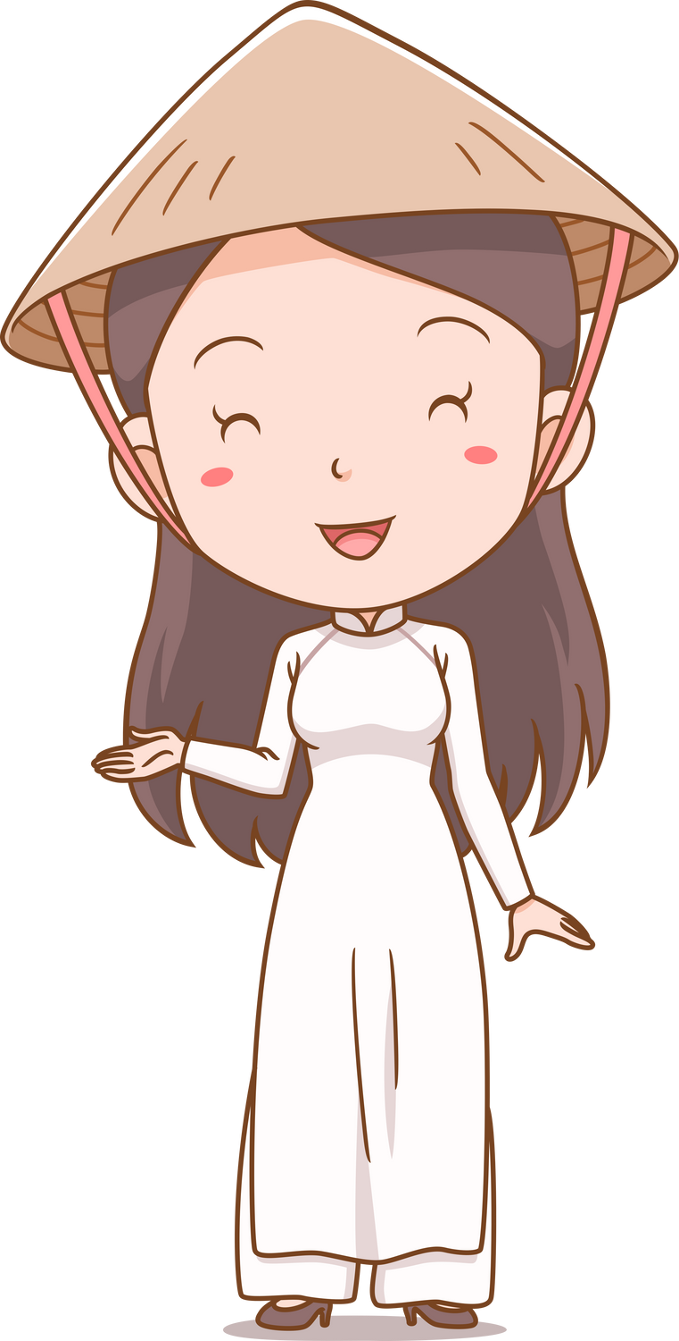
Mời các em xem video về cơ quan chức năng bảo vệ trẻ em

Slide 18

Ấn để đến trang sách

Slide 19

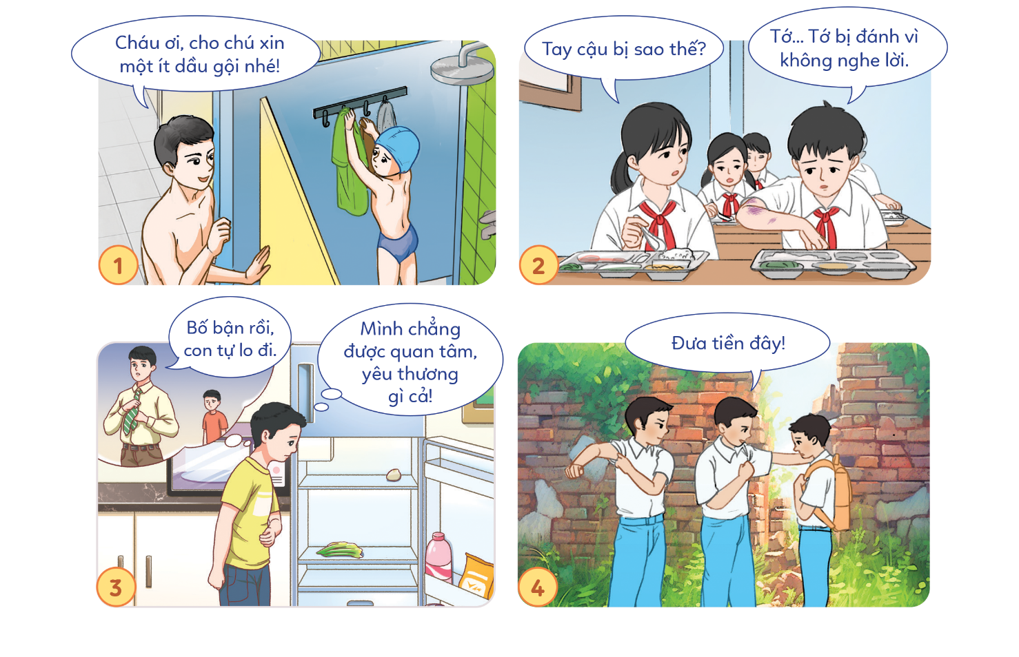
Bài tập 1: Bạn nào trong tranh dưới đây bị xâm hại hoặc có nguy cơ bị xâm hại?
Các em hãy quan sát tranh trong mục 1 SGK tr.49 và đưa ra ý kiến.

Slide 20

Gợi ý trả lời
Bạn nhỏ có nguy cơ bị xâm hại tình dục.

Slide 21
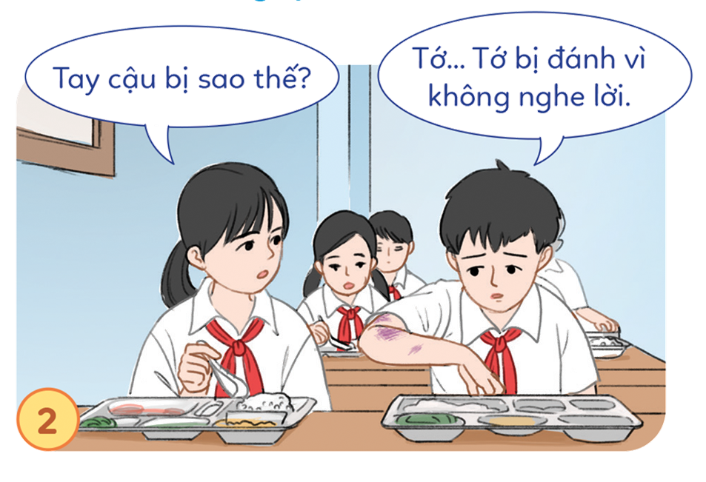
Gợi ý trả lời
Bạn nam trong tranh bị bạo lực thể chất.

Slide 22
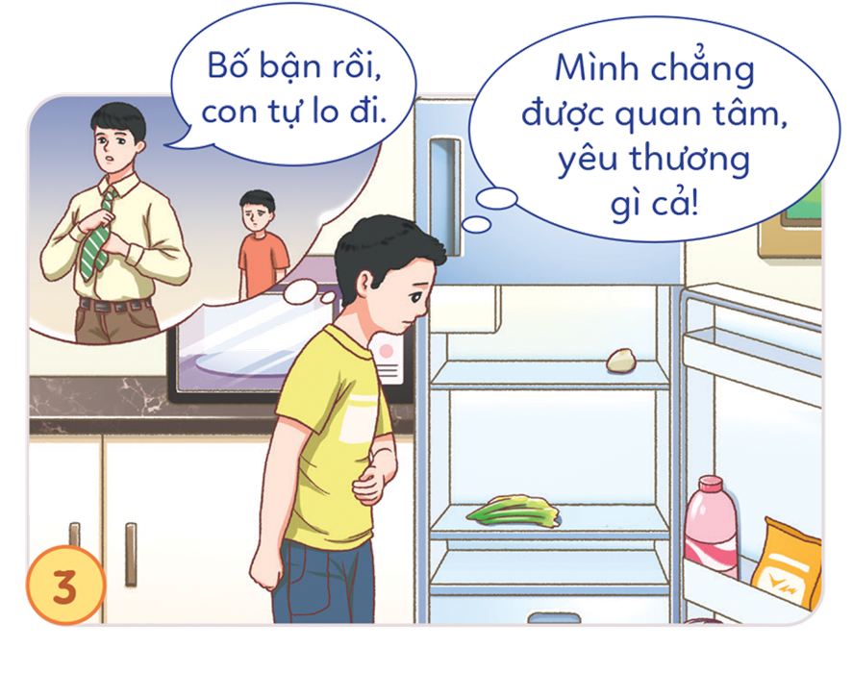
Gợi ý trả lời
Bạn nam trong tranh bị bỏ mặc.

Slide 23
Gợi ý trả lời
Bạn nam trong tranh bị trấn lột, đe doạ, bắt nạt.

Slide 24
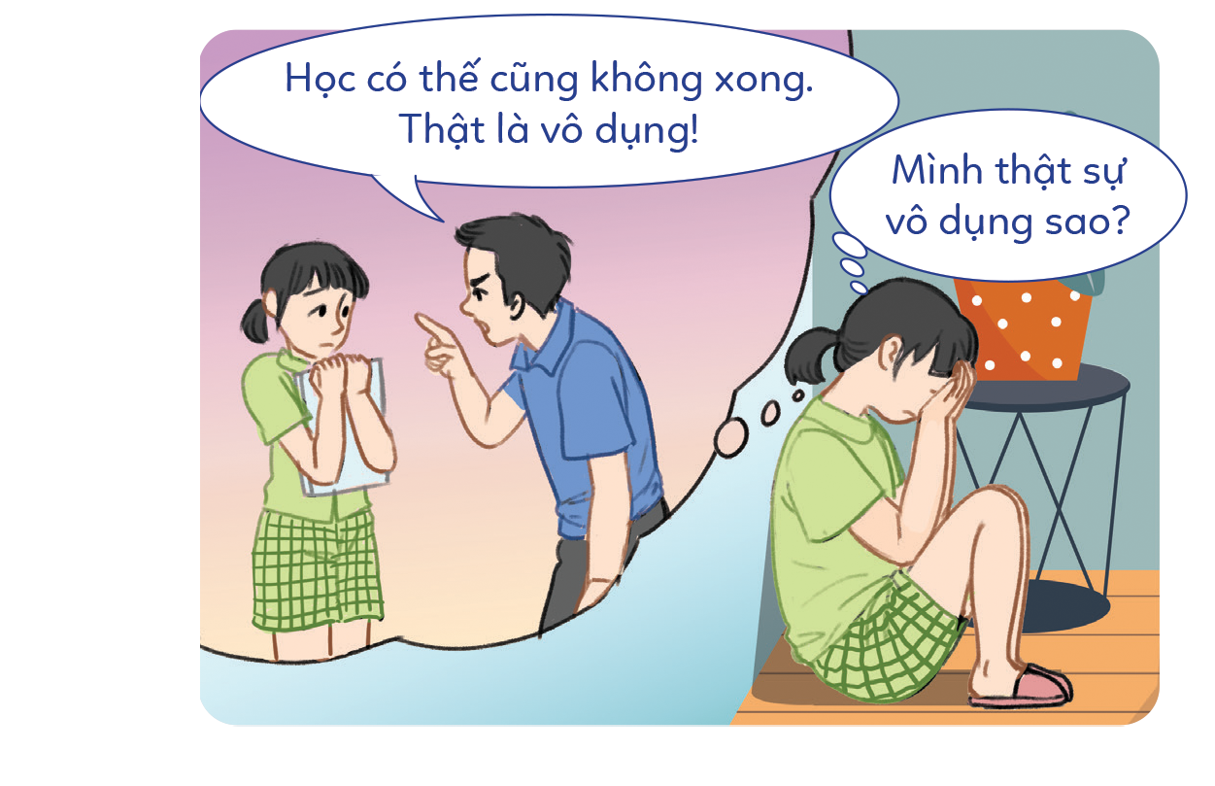
Bài tập 2: Đọc tình huống và thực hiện yêu cầu
Xuân thường bị anh trai chửi mắng và dùng những lời lẽ xúc phạm danh dự mỗi khi Xuân học không tốt hoặc làm sai việc gì đó.

Slide 25
a. Theo em, Xuân có đang bị xâm hại không? Vì sao?
b. Em hãy giúp Xuân và anh trai hiểu về biểu hiện và tác hại của xâm hại.

Slide 26
Xuân đang bị anh trai bạo lực tinh thần, vì Xuân thường bị anh trai chửi mắng và dùng những lời lẽ xúc phạm danh dự.

Slide 27
Xuân còn nhỏ và đối xử với Xuân như vậy là xâm phạm tới danh dự và không tôn trọng Xuân. Anh trai Xuân nên động viên, đồng hành hỗ trợ giúp đỡ Xuân trong học tập cũng như cuộc sống.

Slide 28

Bài tập 3: Tư vấn giúp bạn
Em hãy đọc lá thư trong SGK tr.50 và
hãy viết thư phản hồi để tư vấn giúp bạn ấy.

Slide 29
GỢI Ý
Chào bạn nhỏ. Trước hết tớ nghĩ rằng nếu cậu cảm thấy không thoải mái với hành động thân mật của chú H thì cậu nên dũng cảm nói từ chối với chú ấy. Cậu hãy báo lại với bố mẹ về những hành động của chú H để bố mẹ biết và có cách xử lý. Những việc làm đó của chú H là đang xâm phạm thân thể của cậu đó, tớ mong rằng cậu sẽ sớm nói lại với bố mẹ và luôn an toàn nhé.

Slide 30











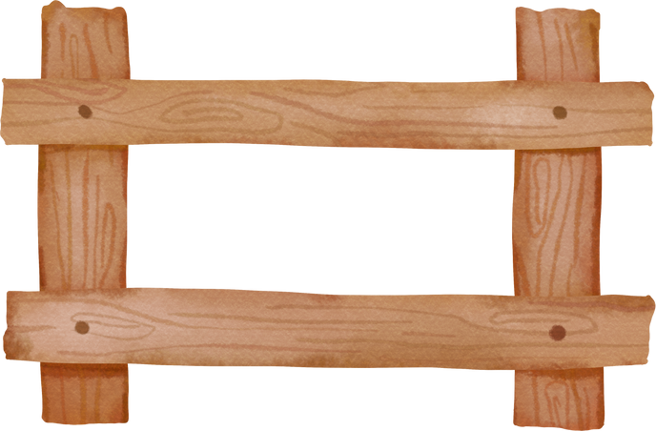
TRÒ CHƠI HÁI CHANH

Slide 31
Hướng dẫn
- Mỗi quả chanh tương ứng với 1 câu hỏi.
- GV click vào hình tròn có chứa số câu hỏi để đến câu hỏi.
- Sau khi chọn đáp án, GV click vào bảng “Quay về" để về màn hình hái chanh.
- Click vào quả chanh tương ứng, quả chanh sẽ rơi xuống.
- Sau khi kết thúc trò chơi GV click vào “NEXT” để tiếp tục bài học.

Slide 32








1
2
3
4
5

Slide 33





Câu 1: Nội dung nào sau đây không đúng về xâm hại trẻ em?
A. Là một hành vi
đặc biệt nguy hiểm.
B. Các nạn nhân bị xâm hại
chỉ chịu ảnh hưởng trong một thời gian ngắn.
C. Xâm hại trẻ em không chỉ gây đau đớn cho nạn nhân mà còn cho cả gia đình và xã hội.
D. Các vụ xâm hại thân thể nghiêm trọng có thể dẫn đến khuyết tật, tử vong.

Slide 34
Câu 2: Hành vi nào dưới đây là biểu hiện của xâm hại?
A. Bác hàng xóm bế Nam vào viện khi bạn bị ngã cầu thang.
B. Chú hàng xóm cố tình vuốt má, sờ vào người Hoa mỗi khi gặp, khiến bạn cảm thấy không thoải mái.
C. Bác sĩ bảo An cởi áo
để nghe nhịp tim khi có
bố mẹ của bạn ở đó.
D. Bố mẹ vui mừng ôm lấy Lan khi bạn đạt được giải Nhất cuộc thi Rung chuông vàng cấp tỉnh.

Slide 35
Câu 3: Những trẻ em bị xâm hại thường chịu hậu quả:
A. Ảnh hưởng tới ngoại hình.
B. Ảnh hưởng tới
sức khỏe tâm lí.
C. Ảnh hưởng đến
sức khỏe thể chất.
D. Tổn hại nghiêm trọng
về sức khỏe, tâm lí,
thậm chí thiệt mạng.

Slide 36
Câu 4: Theo em, vì sao phải phòng tránh xâm hại?
A. Vì để tạo điều kiện
cho trẻ em phát triển
lành mạnh, hạnh phúc.
B. Vì để trở thành một quốc gia hạnh phúc nhất thế giới.
C. Vì để xã hội trở nên
công bằng, bình đẳng.
D. Vì để trẻ em có thể học tập trong môi trường lành mạnh.

Slide 37
Câu 5: Chúng ta nên làm gì khi ở nhà một mình?
A. Khoá cửa cẩn thận
nhưng có thể cho bạn
của bố mẹ vào.
B. Không khoá cửa,
chạy sang nhà bạn chơi.
C. Khoá cửa cẩn thận,
không cho người lạ vào nhà.
D. Ai cũng có thể vào nhà.

Slide 38

Ấn để đến trang sách

Slide 39


LÀM VIỆC CÁ NHÂN
Hãy chia sẻ với bạn nêu ra một số tình huống xâm hại mà em biết.
Bài tập 1

Slide 40
GỢI Ý THAM KHẢO
Xâm hại tình dục trẻ em.
Bạo lực thể chất, bạo lực tinh thần, bạo lực học đường.
Bị bỏ mặc, mua bán, bắt cóc.
Cản trở trẻ em thực hiện quyền và bổn phận của mình.
Phân biệt đối xử,…

Slide 41
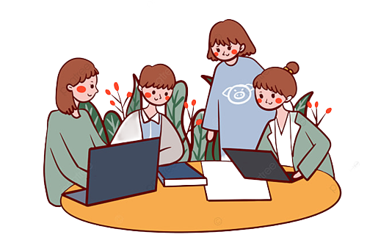
Cả lớp chia thành các nhóm (4 - 6 HS), viết một thông điệp tuyên truyền về lợi ích của việc phòng, tránh xâm hại dựa theo gợi ý dưới đây
Bài tập 2

Slide 42
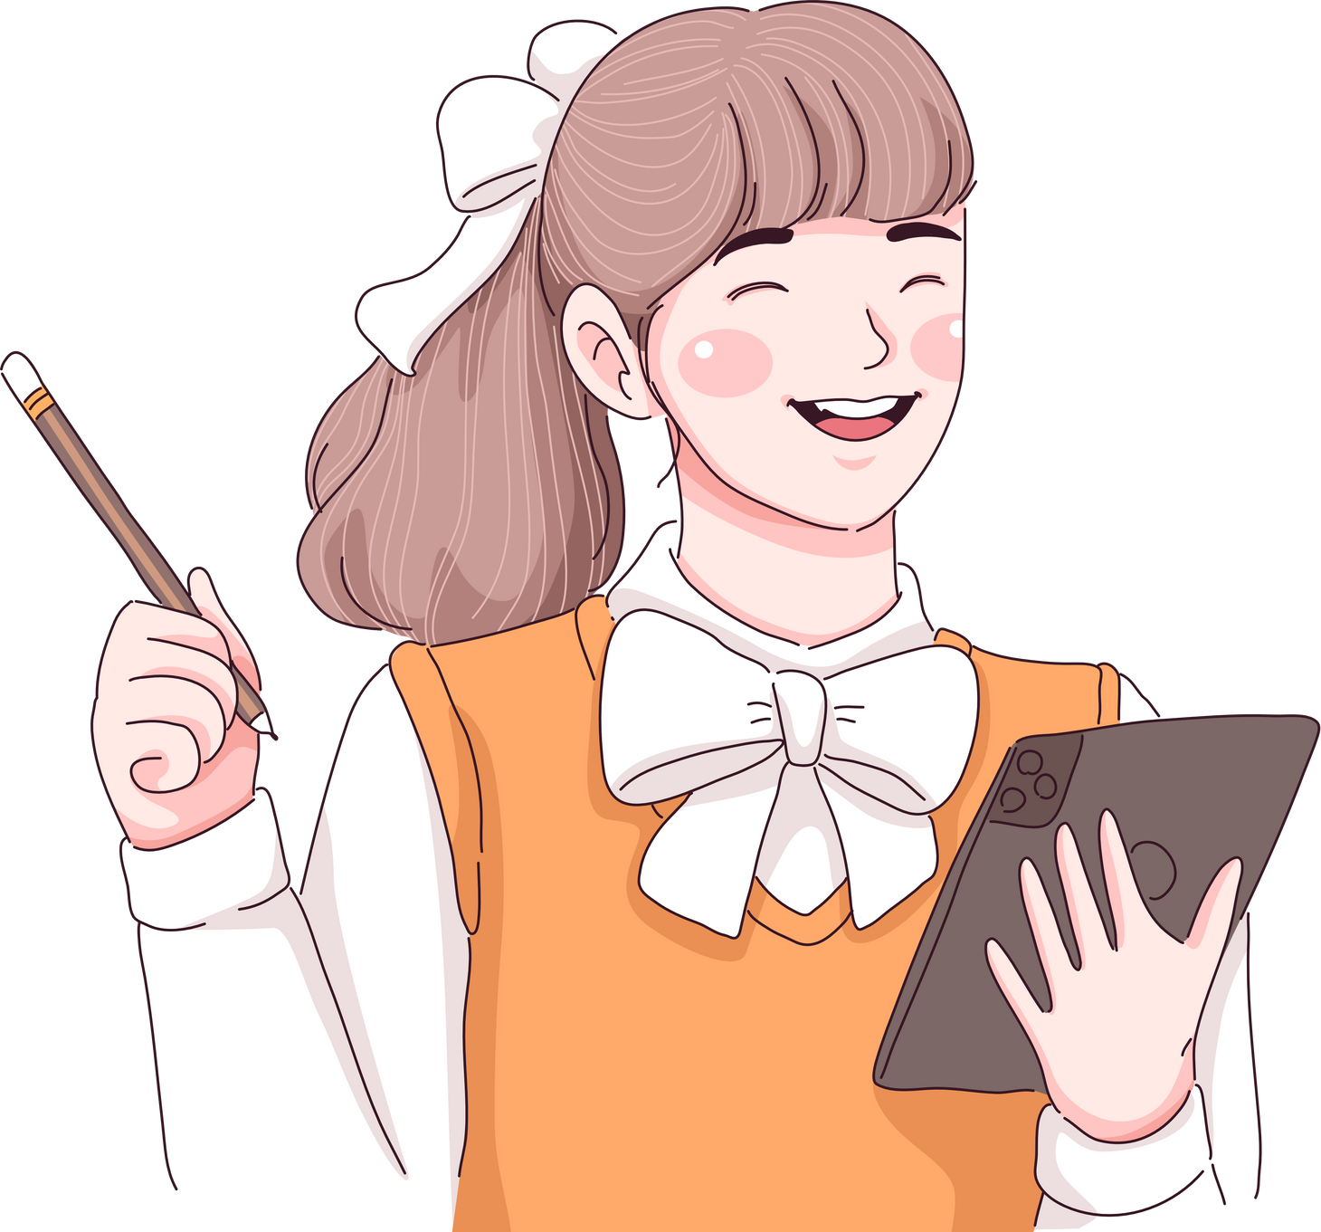
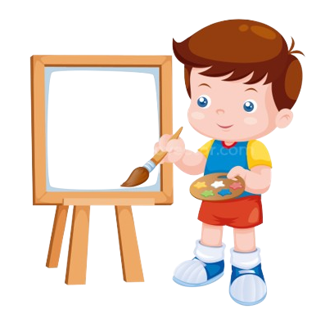
GỢI Ý THAM KHẢO
Các em có thể sử dụng một số hình thức sau để thực hiện nhiệm vụ:
Viết đoạn văn
Vẽ tranh

Slide 43

Ấn để đến trang sách

Slide 44


LỜI KHUYÊN
Nguy cơ xâm hại còn đây,
Chúng ta phải biết tránh ngay khi cần
Bạo lực thể xác, tinh thần
Xâm hại tình dục, bản thân luôn phòng!

Slide 45


HƯỚNG DẪN VỀ NHÀ
Đọc lại bài học Em nhận biết biểu hiện xâm hại.
Nêu được một số biểu hiện xâm hại.
Biết vì sao phải phòng, tránh xâm hại.
Đọc trước Bài 10 – Em phòng, chống xâm hại (SGK tr.51).

Slide 46

Notes:
https://www.youtube.com/@hoc1biet10

Slide 47


